Slide 1
Comportamento Dinâmico de Sistemas de Ordem Superior Controle de Processos

Slide 2
Comportamento Dinâmico de Sistemas de Ordem Superior
Sistema de Ordem Superior são resultado de:
N processos de primeira ordem em série;
2. processos com tempo morto;
3. processos com resposta inversa.

Slide 3
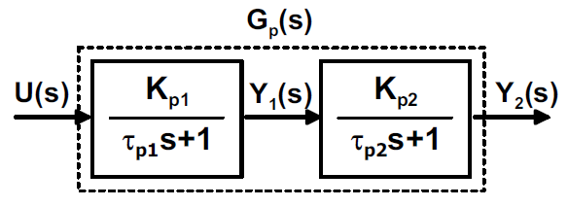
Comportamento Dinâmico de Sistemas de Ordem Superior
N Processos de Primeira Ordem em Série
Dois sistemas de 1ª. ordem em série dão origem a um sistema de segunda ordem.
Cuja função de transferência Gp(s) = Y2(s)/U(s) será:

Slide 4
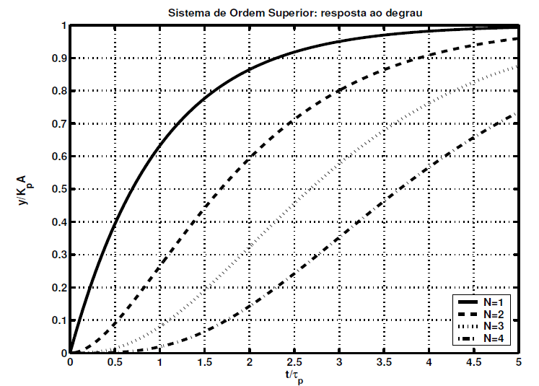
Comportamento Dinâmico de Sistemas de Ordem Superior
Se N sistemas de 1a ordem são não-interativos,
A função de transferência global
Gp(s) = YN(s)/U(s) será igual a:
Características dinâmicas das respostas de sistemas formados por sistemas de 1a ordem, após perturbação degrau em uma entrada:
1. as respostas são superamortecidas e morosas, mostrando a tradicional forma S;
2. aumentando-se o número de sistemas em série, aumenta-
se a morosidade da resposta;
3. a interação aumenta a morosidade da resposta.

Slide 5
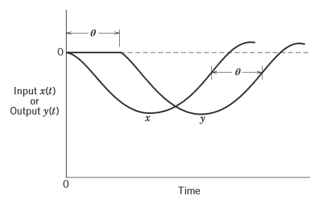
Comportamento Dinâmico de Sistemas de Ordem Superior
Sistemas Dinâmicos com Tempo Morto (Retardo por Transporte)
O tempo morto pode ocorrer nas seguintes situações:
Escoamento em tubos
Transporte de sólidos (esteiras)
Análises químicas
Tempo gasto para amostragem
Tempo gasto para análise
Descrição matemática
O tempo morto, θ, entre uma entrada u e uma saída y pode ser descrito pela seguinte expressão:

Slide 6
Comportamento Dinâmico de Sistemas de Ordem Superior
Sistemas Dinâmicos com Tempo Morto (Retardo por Transporte)
Estudo de Caso: escoamento de um líquido por meio de um tubo.
Deseja-se obter a resposta T(t) na extremidade de saída do tubo, quando a sua temperatura de entrada T0(t) varia com o tempo.

Slide 7
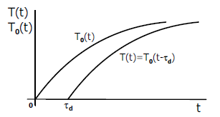
Comportamento Dinâmico de Sistemas de Ordem Superior
Sistemas Dinâmicos com Tempo Morto (Retardo por Transporte)
Estudo de Caso: escoamento de um líquido por meio de um tubo.
No estado estacionário, To = T. Caso ocorra uma variação em To(t), a resposta T(t) seria idêntica a To(t), mas retarda a τd unidades de tempo, em que τd é o tempo necessário para uma partícula do fluido escoar da entrada do tubo até a saída; isto é, o retardo por transporte ou tempo morto.
Aplicando a Transformada de Laplace à relação entre T(t) e To(t), em temos das variáveis-desvio, obtém-se:
Translação
da Função

Slide 8
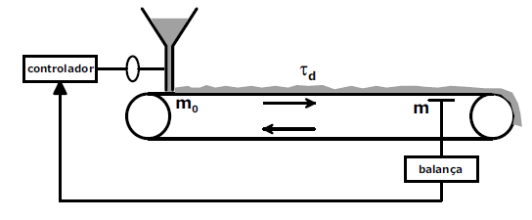
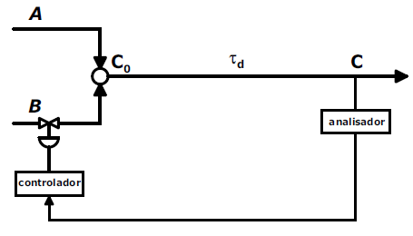
Comportamento Dinâmico de Sistemas de Ordem Superior
Sistemas Dinâmicos com Tempo Morto (Retardo por Transporte)

Slide 9
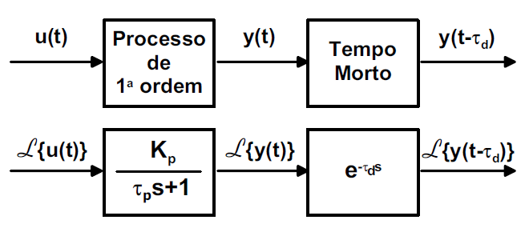
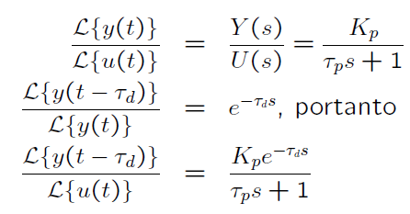
Comportamento Dinâmico de Sistemas de Ordem Superior
Sistemas Dinâmicos com Tempo Morto (Retardo por Transporte)
Considere um sistema de 1ª. ordem com tempo morto, τd, entre a entrada u(t) e a saída y(t)
Considere um sistema de 2ª. ordem com tempo morto, τd, entre a entrada u(t) e a saída y(t)

Slide 10
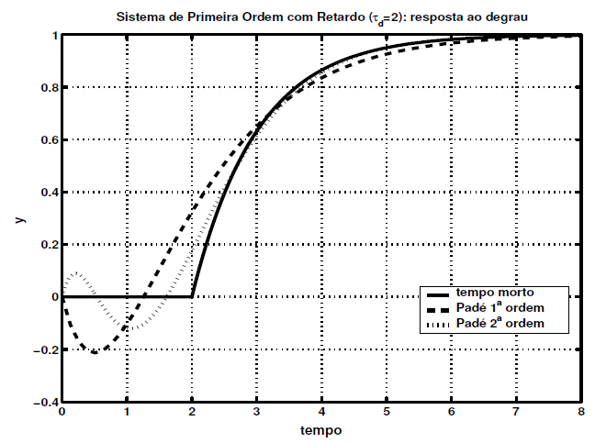
Comportamento Dinâmico de Sistemas de Ordem Superior
Sistemas Dinâmicos com Tempo Morto (Retardo por Transporte)
Aproximação de Padé para Tempo Morto
O termo exponencial do tempo morto é aproximado por aproximações de Padé:

Slide 11
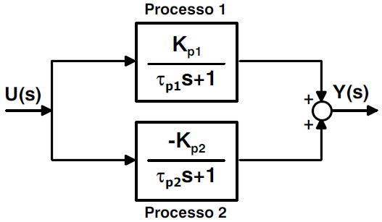
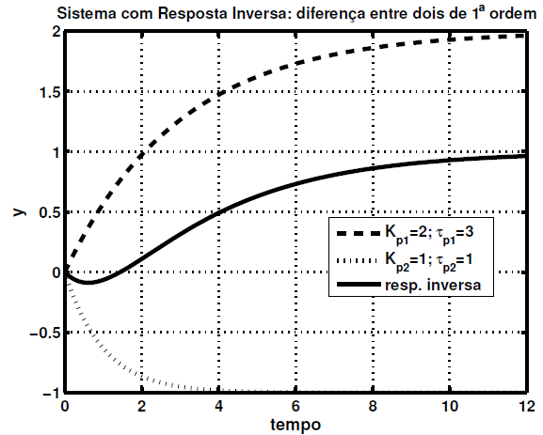
Comportamento Dinâmico de Sistemas de Ordem Superior
Sistemas Dinâmicos com Resposta Inversa
Inicialmente a resposta se dirige a uma direção oposta àquela em que irá se estabelecer após a perturbação. Tais comportamentos são chamados de resposta inversa ou resposta de fase não mínima. A resposta inversa é o resultado de dois efeitos opostos, envolvendo sistemas de 1ª. e/ou 2ª. Ordem.

